Slide 1
ITK Pixel
Jean Philippe logier, Mathieu Niclas, Francoise Riviere, Eric Vigeolas, RS 02/10/2019

Slide 2
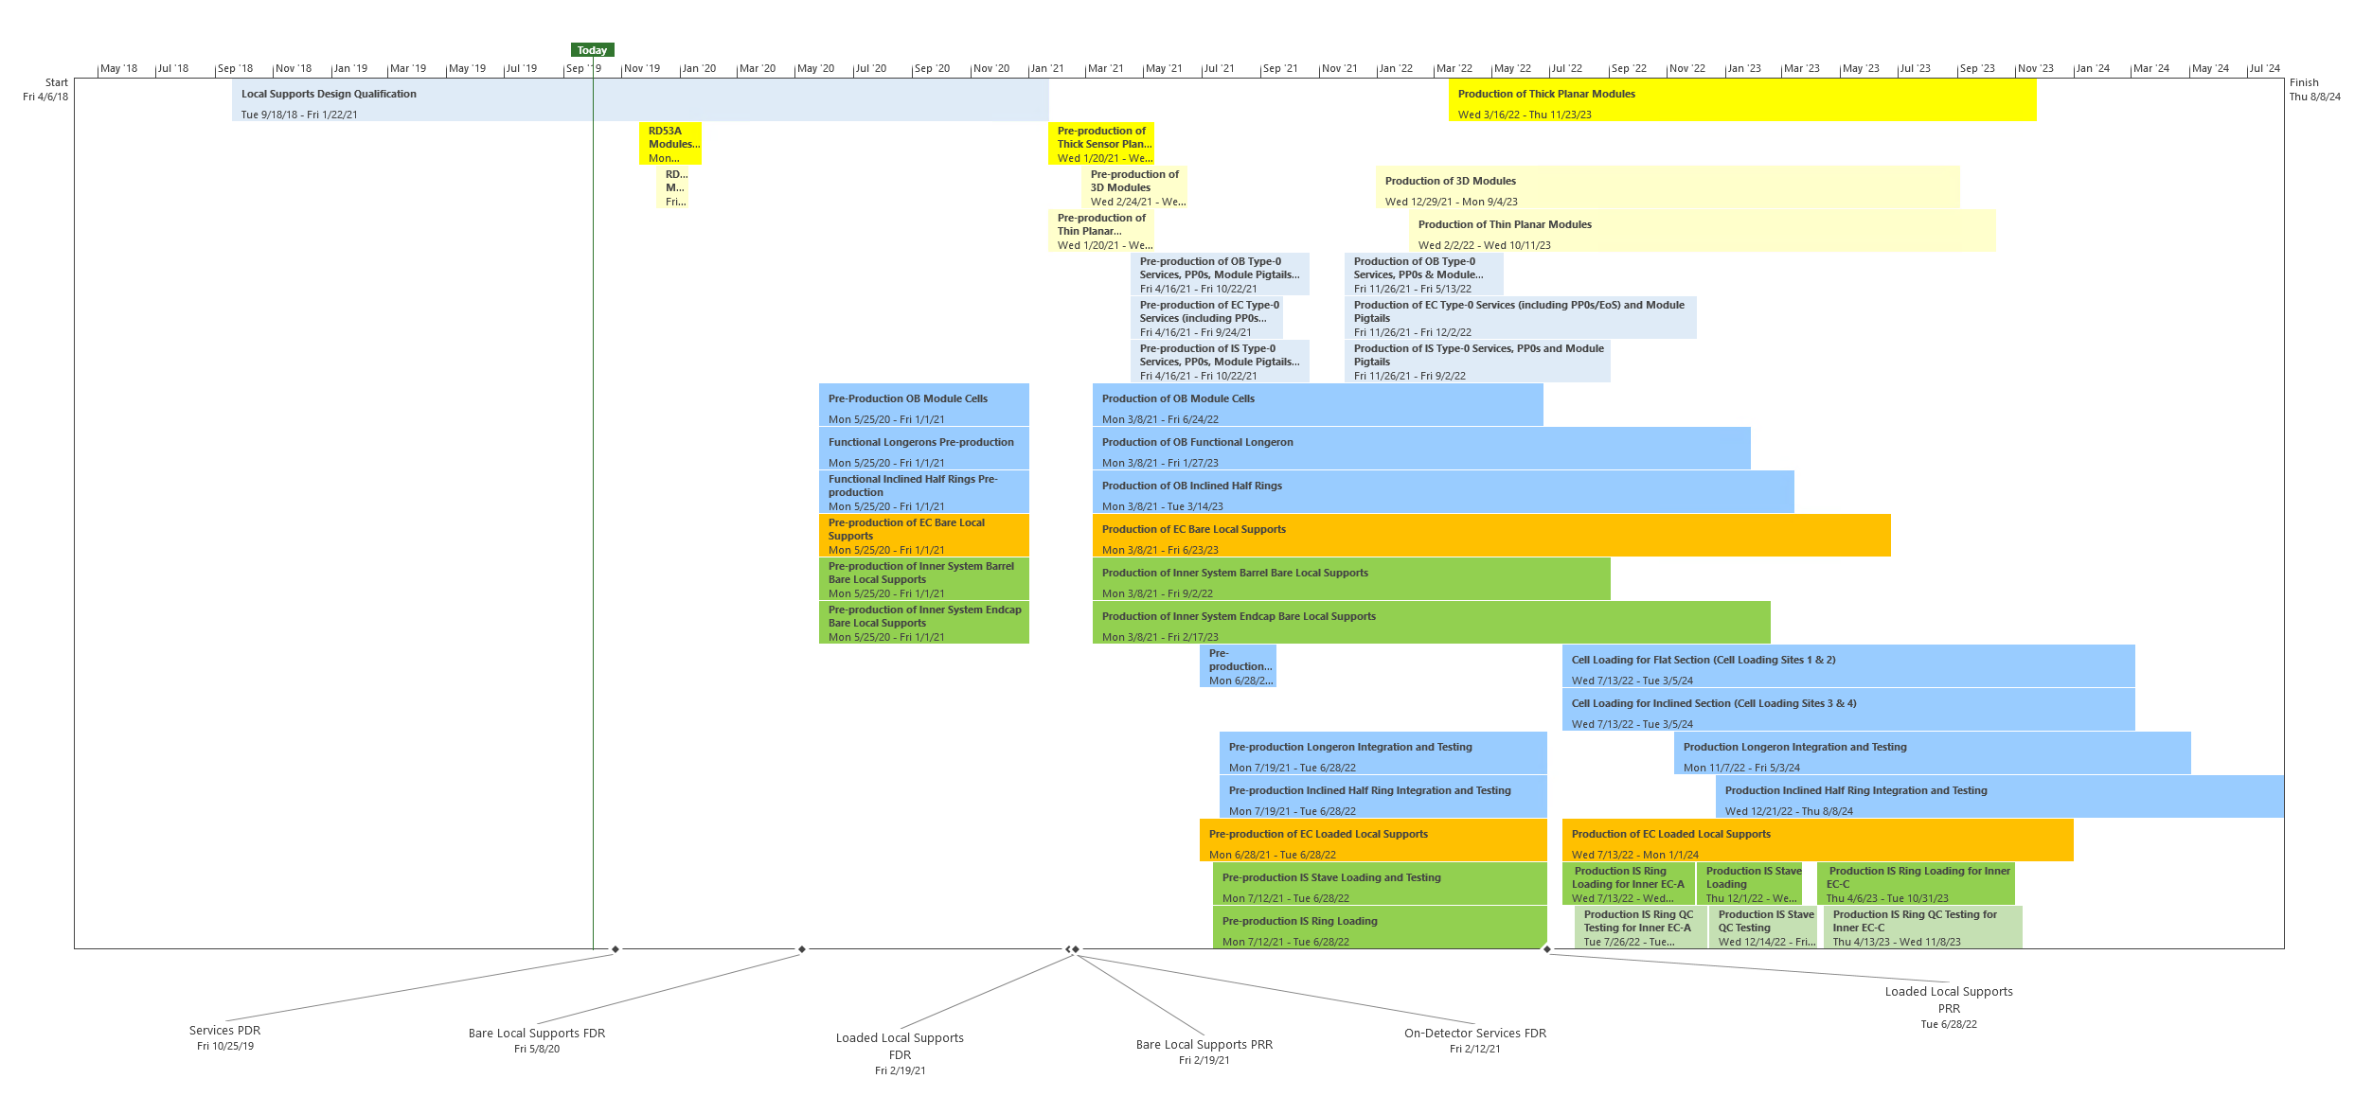
Planning

Slide 3
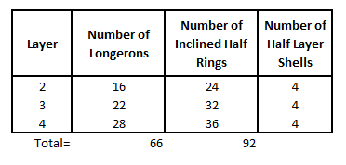
Implication dans l’Outer Barrel
Le CPPM est impliqué dans la fabrication de l’outer barrel en collaboration avec L’Unige, Wuppertal, Bonn, Kek, CERN, LPSC, LAPP, LPNHE, LAL et le CEA
Participation a la phase R&D local support:
  Metrologie
  Mesures Thermomécaniques
Conception et fourniture d’outillages:
  Handling Frame → Jean Philippe et Mathieu
  Caisses de transport → Francoise
  Module loading tool → Francoise et Eric
  Cell integration tool → Tous
Participation à la production:
  QC local supports (metrologie, test de pression et fuite)
  Module loading sur les cellules
  Cell integration et tests
  Local support integration au CERN
4474 Modules (50% du détecteur ITK)

Slide 4
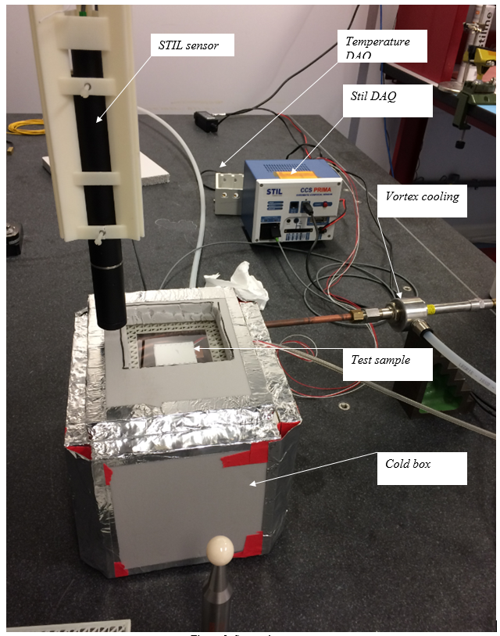
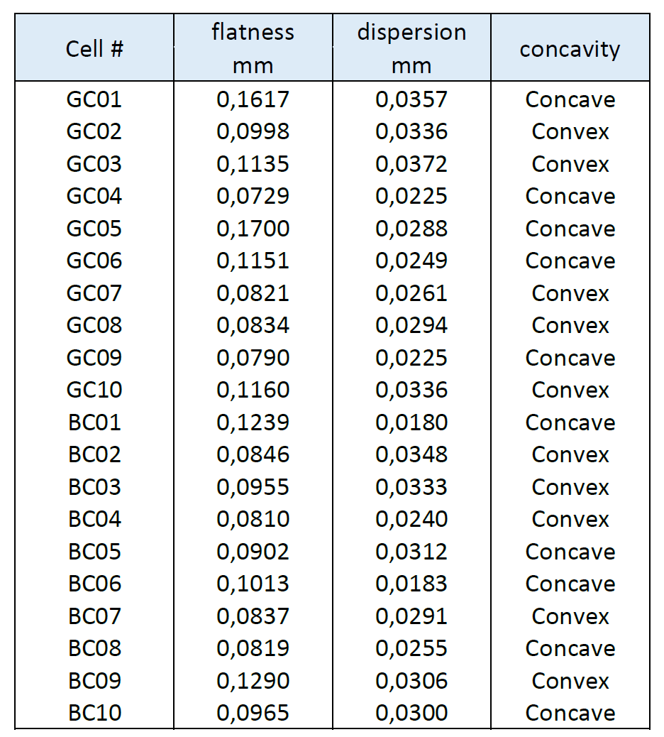
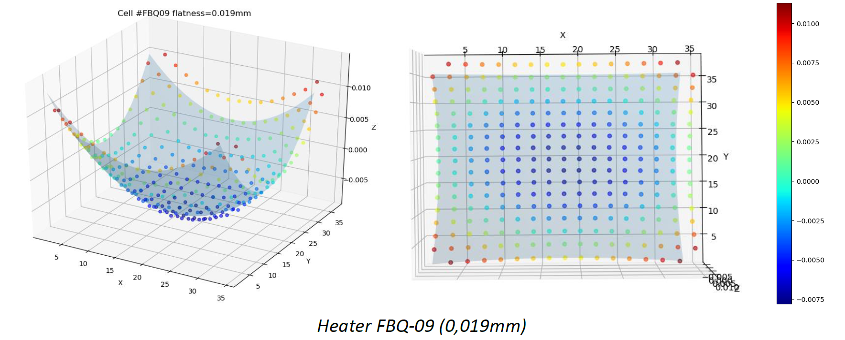
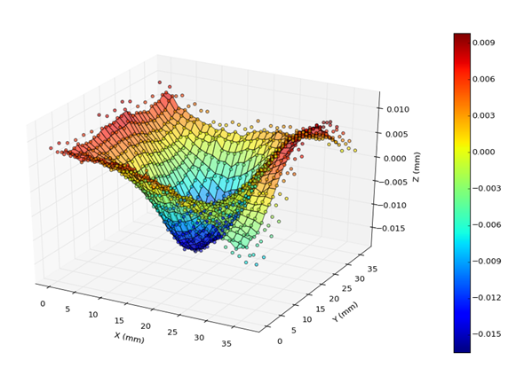
Local support R&D
Mertologie de cellules efectuée sur des prototypes → formes concaves et covexes equi-réparties → orientation de la production pour avoir des cellules orientées dans le même sens (simplification loading)
Courant 2020 des mesures thermo mécaniques seront à faire sur les cellules et local supports

Slide 5
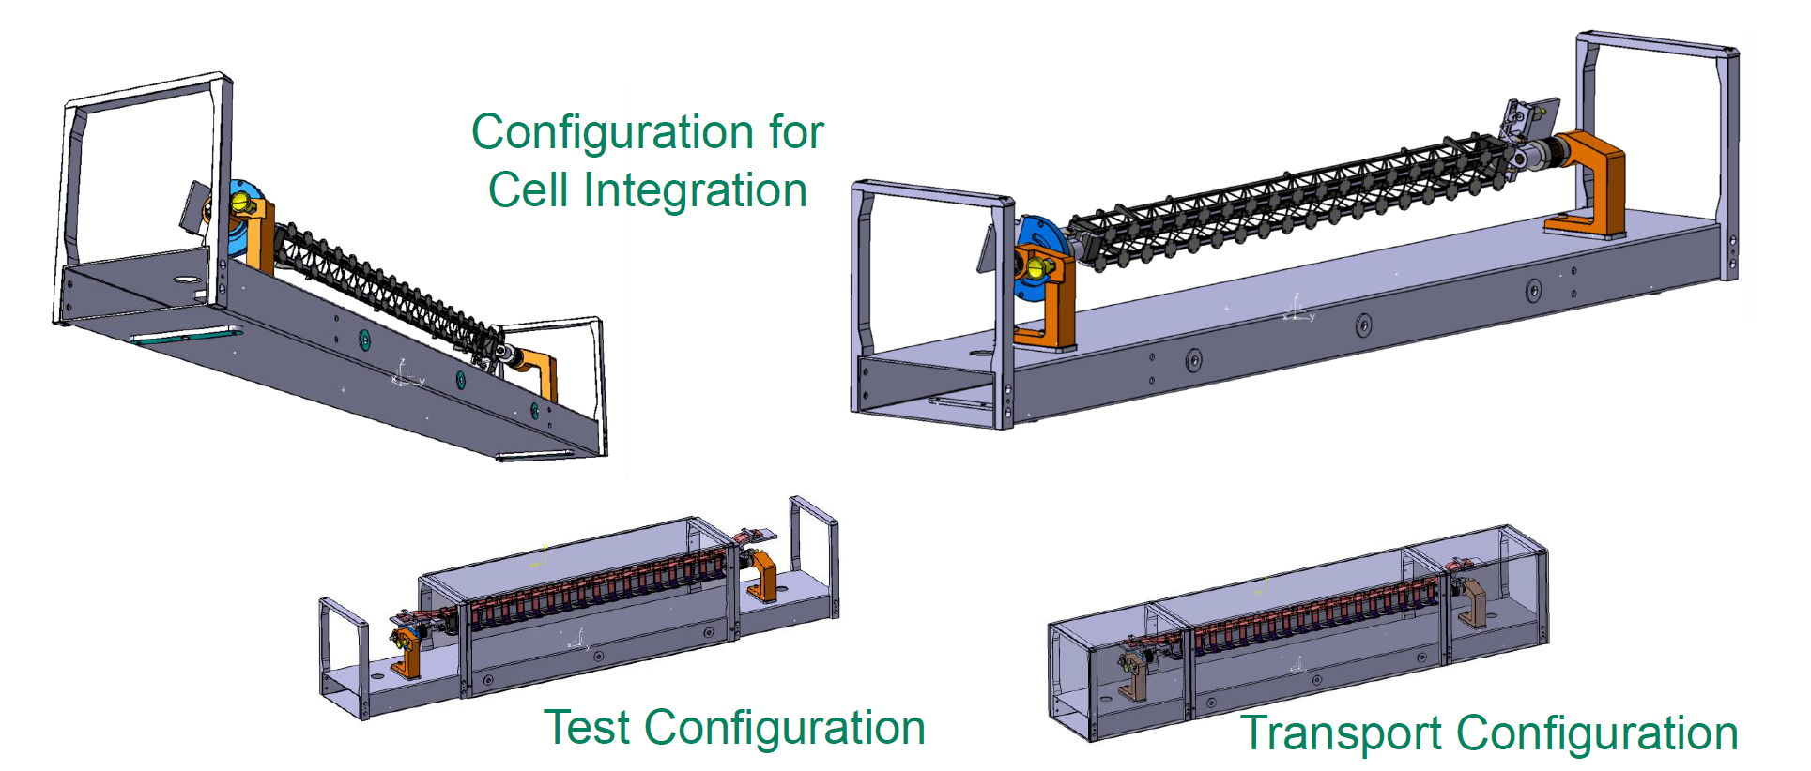
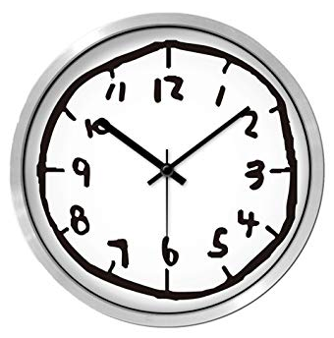
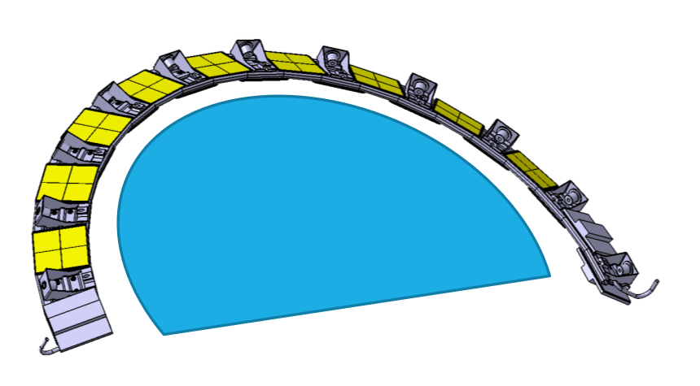
Handling Frame
Outillage de maintien des local support pour les operations de montage, test et transport
158 Objets à fabriquer → Marché estimé à 400 kEuros
Prototypes Jan 2021
Pre production Mars 2021
production Mars 2021 → Mars 2023

Slide 6
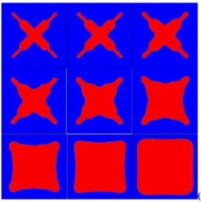
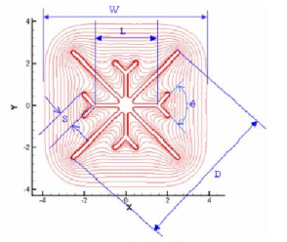
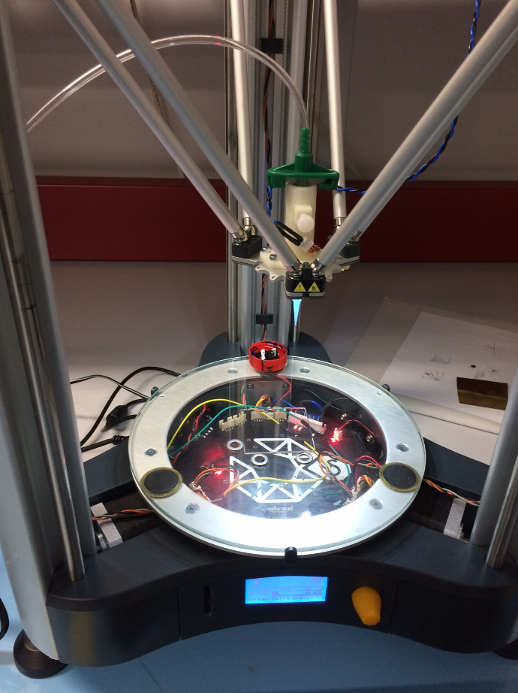
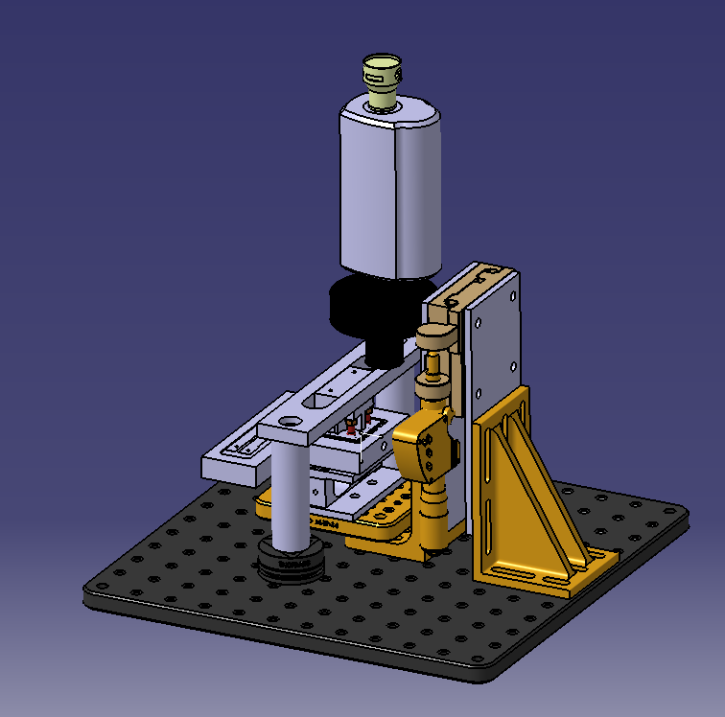
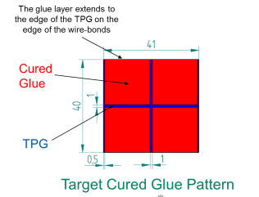
Module loading
6 Sites de production (Wuppertal, KEK, LPSC, CPPM, UNIGE, CERN)
Outils et procedures en cours de test
En // qualification des colles
Pre production Juin 2021
production Juillet 2022 → Mars 2024

Slide 7
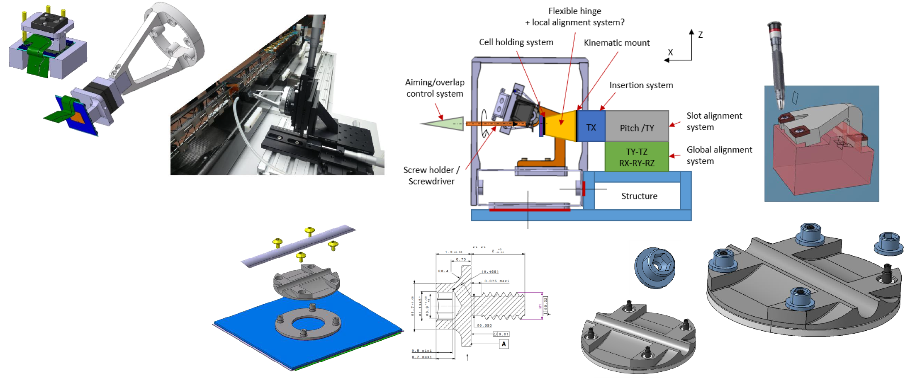
Cell integration tool
Developpement en partenariat avec les laboratoires CERN, UNIGE, LAPP
Procédure plus compliquée pour les longerons (gap de 0.3 mm entre les modules)
Juillet 2021

Slide 8
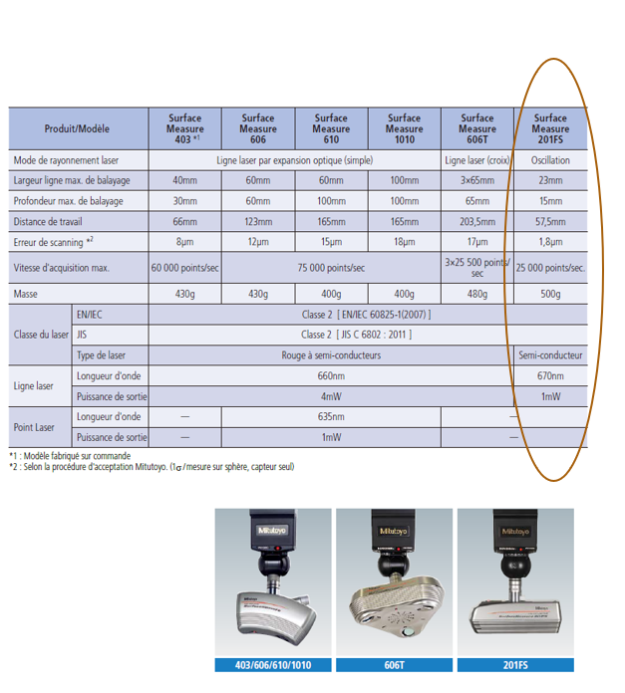
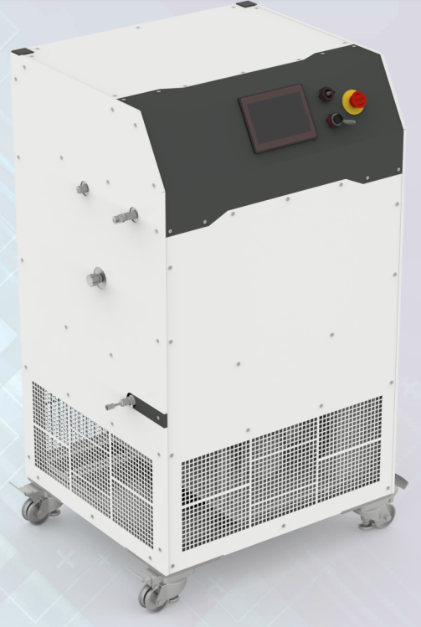
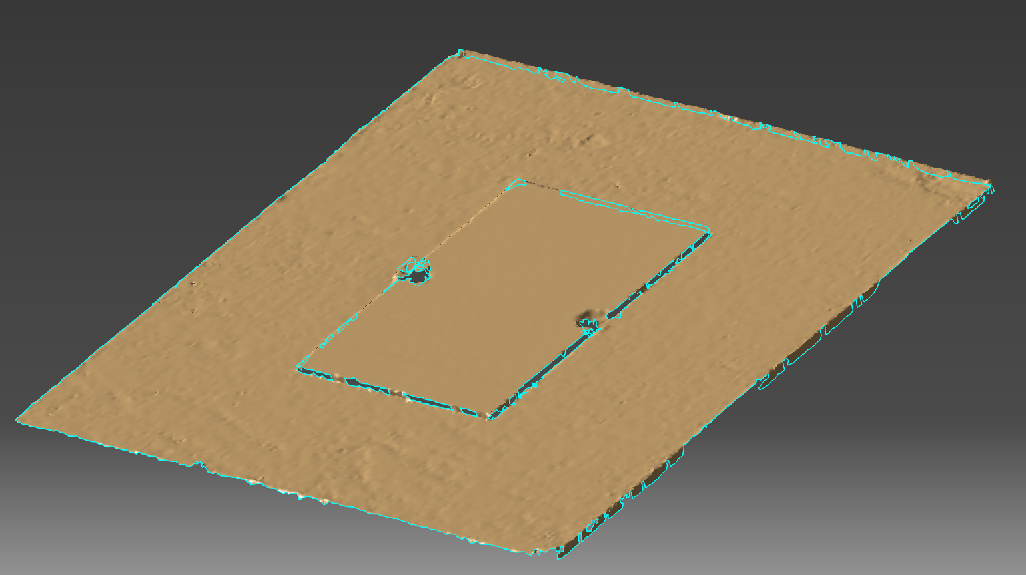
Equipements en cours de reception
Salle blanche en cours d’emmenagement en preparation de la production
Scanner Laser devrait etre receptionné prochainement
CO2 cooling marta devrait etre installé en Mars 2020 –> reseau de froid (300 W à -30°C)

Slide 9
Conclusion
Nous avons pris du retard dans le programme module loading :
  Problèmes avec la colle choisie → Decision de changer de colle → d ‘autres sites on signaler des difficultés
  Salle blanche indisponible depuis 3 mois → des délais de 3 mois annoncés par le service patrimoine et logistique → risque de dépasser les delais pour passer un puma ou une simple commande → Incapacité a remplir nos objectifs…..
Le programme handling frame se déroule correctement → nous devons être attentifs au passage du marché et aux delais necessaire a celui-ci
2020 sera une année chargée:
  Programme R&D local support
  Reception de matériel et mise a place de la zone de production et de test
  Finalisation module loading
  Reception handling frames et preparation du marché

